Slide 1
Ακίνητη Προσθετική Ι (Θ)
Ανοικτά Ακαδημαϊκά Μαθήματα στο ΤΕΙ Αθήνας
Ενότητα 2 : Κατασκευή εκμαγείου εργασίας – Κινητά κολοβώματα
Αριστείδης Γαλιατσάτος
DDs, Dr Dent. Επίκουρος Καθηγητής ΤΕΙ Αθήνας
Τμήμα Οδοντικής Τεχνολογίας
Το περιεχόμενο του μαθήματος διατίθεται με άδεια Creative Commons εκτός και αν αναφέρεται διαφορετικά | Το έργο υλοποιείται στο πλαίσιο του Επιχειρησιακού Προγράμματος «Εκπαίδευση και Δια Βίου Μάθηση» και συγχρηματοδοτείται από την Ευρωπαϊκή Ένωση (Ευρωπαϊκό Κοινωνικό Ταμείο) και από εθνικούς πόρους.

Slide 2
Εκμαγείο εργασίας 1/3
Το εκμαγείο εργασίας είναι το εκμαγείο το οποίο προέρχεται από ένα τελικό αποτύπωμα, δηλ. το αποτύπωμα που λαμβάνεται μετά την παρασκευή των δοντιών από τον οδοντίατρο.

Slide 3
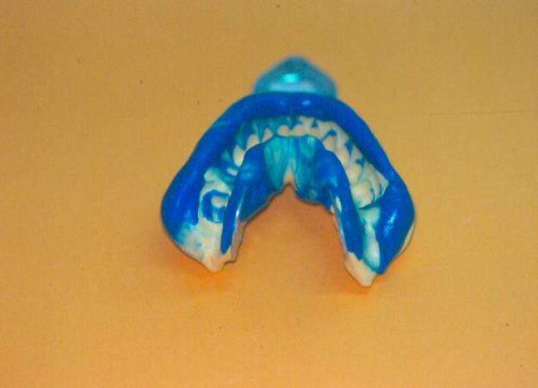
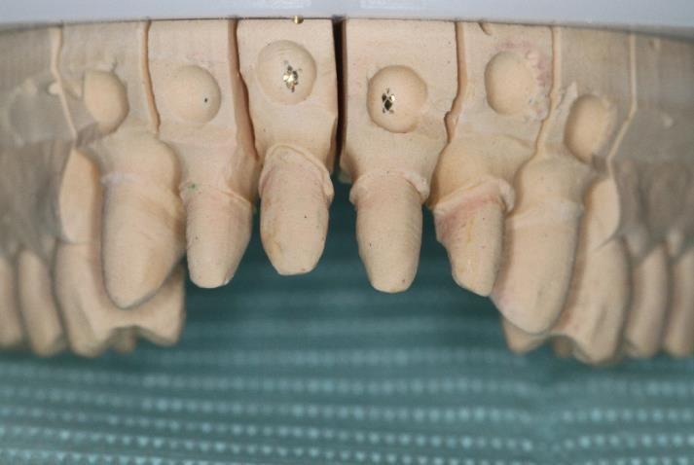
Εκμαγείο εργασίας 2/3
© Αριστείδης Γαλιατσάτος
© Αριστείδης Γαλιατσάτος

Slide 4
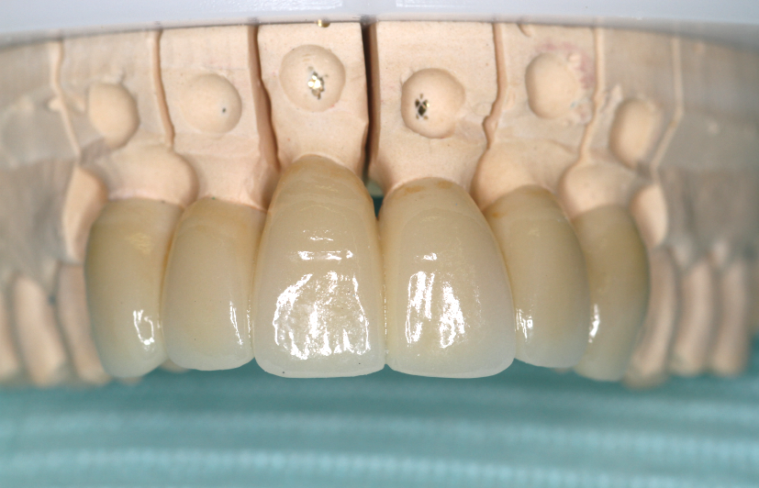
Εκμαγείο εργασίας 3/3
© Αριστείδης Γαλιατσάτος

Slide 5
Υλικά κατασκευής εκμαγείων

Slide 6
Υλικά εκμαγείων
Οδοντιατρική γύψος,
Πυροχώματα,
Εποξικές ρητίνες,
Αμάλγαμα,
Διάφορα μέταλλα (Cu, Ag για την επιμετάλλωση των εκμαγείων).

Slide 7
Κριτήρια για την επιλογή του κατάλληλου υλικού
Όσο το δυνατόν μικρότερη μεταβολή διαστάσεών του,
Συμβατότητα με τα αποτυπωτικά υλικά,
Να αποδίδει λείες, σκληρές ,συμπαγείς και ανθεκτικές επιφάνειες,
Να είναι σχετικά εύκολο στον χειρισμό του,
Να μην απαιτεί ιδιαίτερο εξοπλισμό και να έχει χαμηλό κόστος,
Να είναι ακίνδυνο για το χρήστη.

Slide 8
Οδοντιατρική γύψος
$CaSO4 .½ H2O + 1½ Η2Ο$ → CaSO₄ .2H₂O + θ
Γύψος σε σκόνη
Πηγμένη γύψος

Slide 9
Είδη οδοντιατρικής γύψου
Αποτυπωτική γύψος,
Κοινή γύψος ή γύψος των Παρισίων,
Σκληρή γύψος ή τύπου moldano,
Υπέρσκληρη γύψος ή τύπου velmix.

Slide 10
Αναλογίες μίξης
ΕΙΔΟΣ | ΝΕΡΟ | ΣΚΟΝΗ
Κοινή γύψος | 45-50 ml | 100 gr
Σκληρή γύψος | 30-33 ml | 100 gr
Υπέρσκληρη γύψος | 22-24 ml | 100 gr

Slide 11
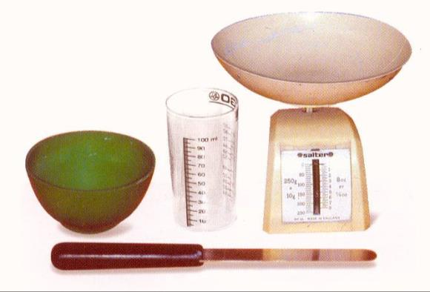
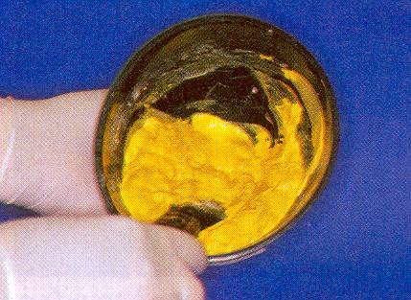
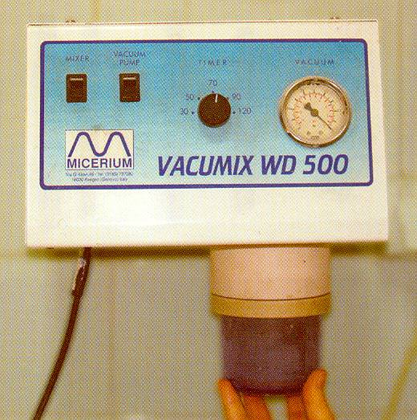
Ανάμιξη γύψου 1/2
© Δημητροπούλου Ε. Η εργαστηριακή διαδικασία στην Ακίνητη Προσθετική. Αυτοέκδοση. Αθήνα 2004

Slide 12
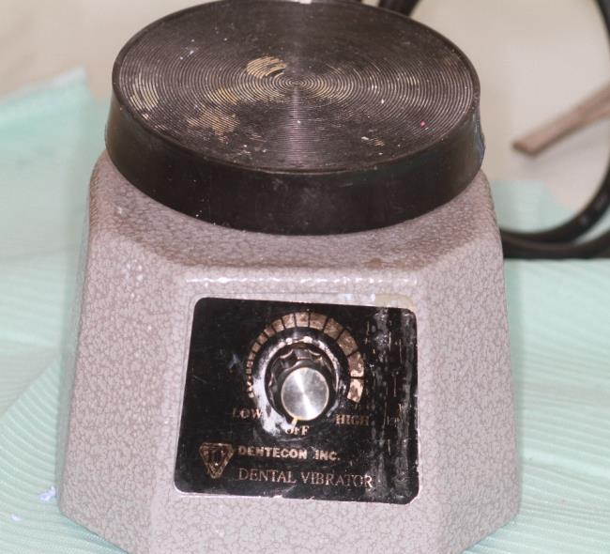
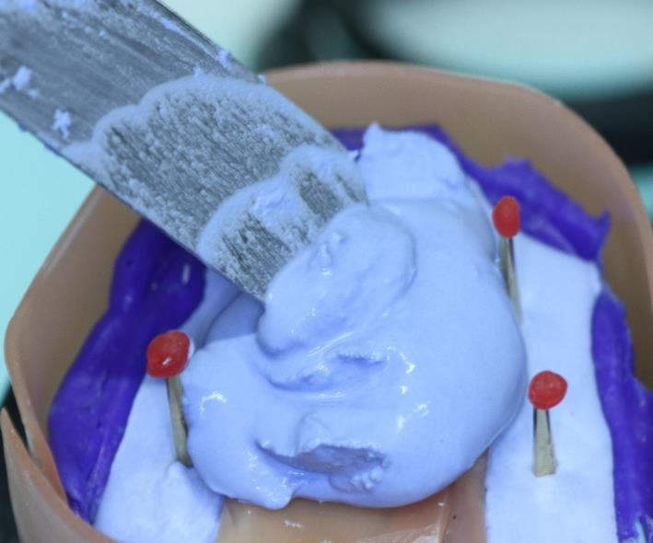
Ανάμιξη γύψου 2/2
© Αριστείδης Γαλιατσάτος
© Αριστείδης Γαλιατσάτος

Slide 13
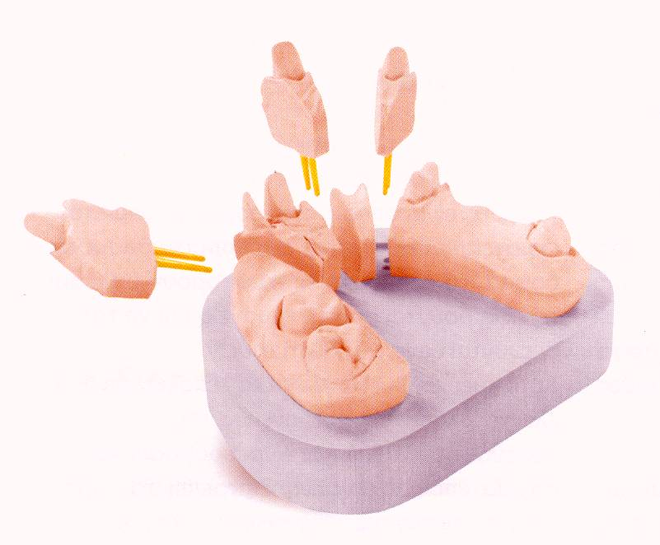
Κινητά κολοβώματα
© Δημητροπούλου Ε. Η εργαστηριακή διαδικασία στην Ακίνητη Προσθετική. Αυτοέκδοση. Αθήνα 2004

Slide 14
Τα κινητά κολοβώματα έχουν τα ακόλουθα πλεονεκτήματα
Δυνατότητα να βλέπουμε τα όρια της παρασκευής του δοντιού από όλες τις πλευρές χωρίς να εμποδίζουν τα γειτονικά δόντια.
Δυνατότητα να γίνεται το κέρωμα εύκολα χωρίς εμπόδια.
Δυνατότητα επανακέρωσης των ακραίων ορίων του κέρινου ομοιώματος πριν την επένδυση με το πυρόχωμα.

Slide 15
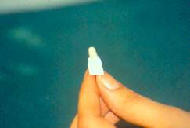
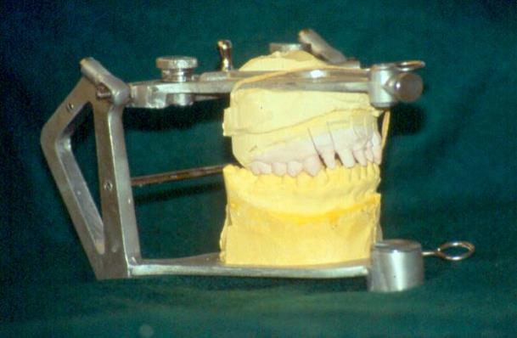
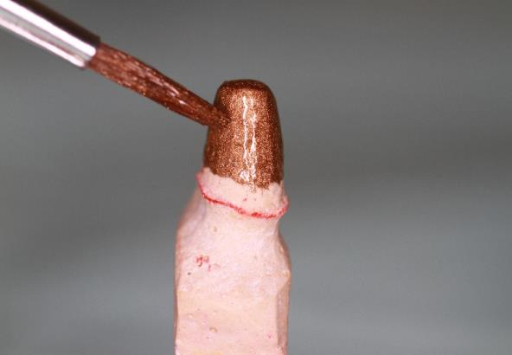
Κινητά κολοβώματα 1/2
© Αριστείδης Γαλιατσάτος
© Αριστείδης Γαλιατσάτος
© Αριστείδης Γαλιατσάτος

Slide 16
Προϋποθέσεις σωστής λειτουργίας κινητών κολοβωμάτων
Θα πρέπει να επιστρέφουν στις ακριβείς αρχικές τους θέσεις,
Θα πρέπει να μένουν σταθερά έστω και αν ανατραπεί το εκμαγείο,
Να μην εμποδίζουν την εύκολη ανάρτηση του εκμαγείου στον αρθρωτήρα,
Θα πρέπει να έχουν παράλληλη φορά ένθεσης, ώστε να επιτρέπεται η ταυτόχρονη απόσπασή τους.

Slide 17
Κινητά κολοβώματα 2/2
Α. Με μεταλλικούς άξονες ή καρφίδες
Β. Άνευ αξόνων ή πλαστικά δισκάρια

Slide 18
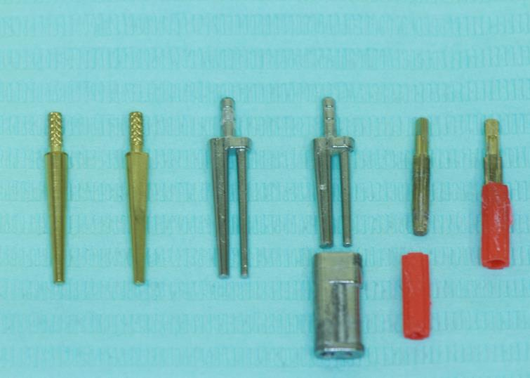
Κολοβώματα με καρφίδες
Αυθαίρετη τοποθέτηση των καρφίδων,
Τοποθέτηση των καρφίδων πριν την έγχυση της γύψου,
Τοποθέτηση των καρφίδων μετά την έγχυση της γύψου.
© Αριστείδης Γαλιατσάτος

Slide 19
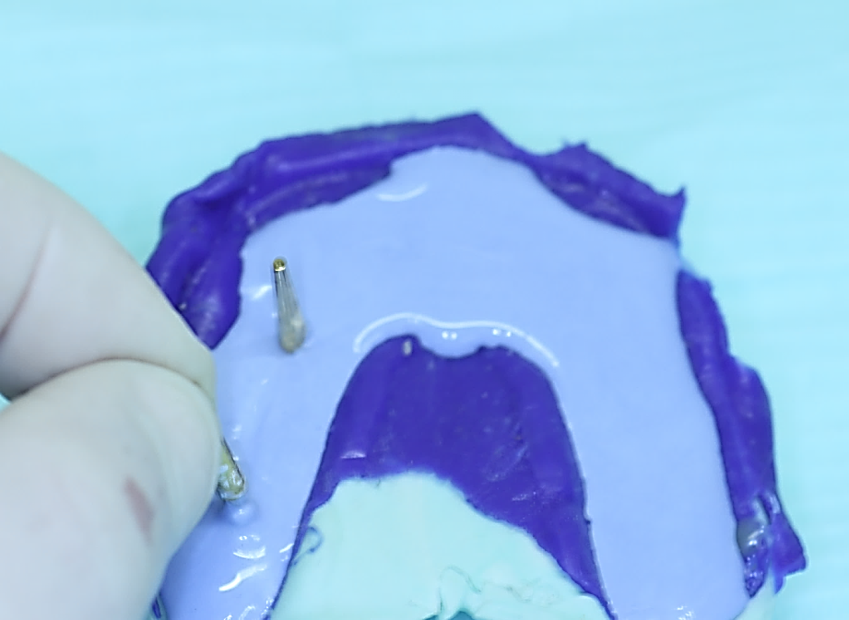
Αυθαίρετη τοποθέτηση των καρφίδων
© Αριστείδης Γαλιατσάτος

Slide 20
Τοποθέτηση των καρφίδων πριν την έγχυση της γύψου

Slide 21
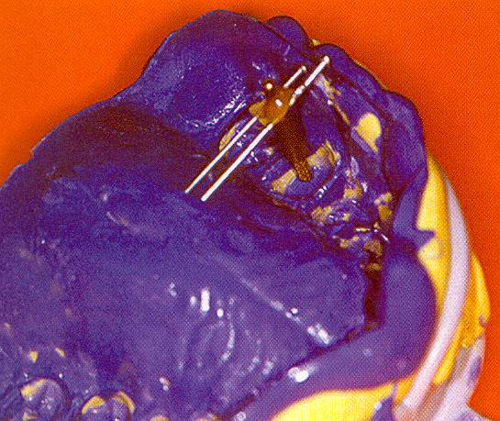
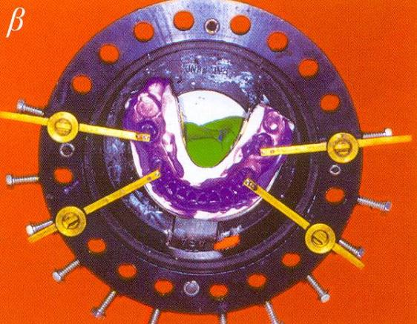
Τοποθέτηση των καρφίδων πριν την έγχυση της γύψου 1/4
© Δημητροπούλου Ε. Η εργαστηριακή διαδικασία στην Ακίνητη Προσθετική. Αυτοέκδοση. Αθήνα 2004

Slide 22
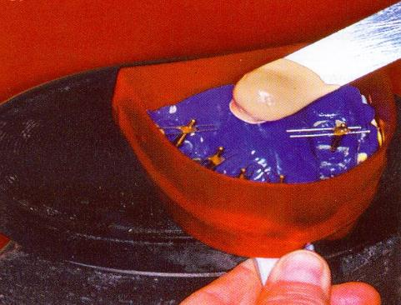
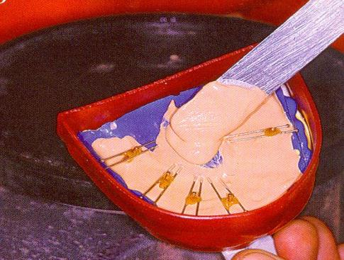
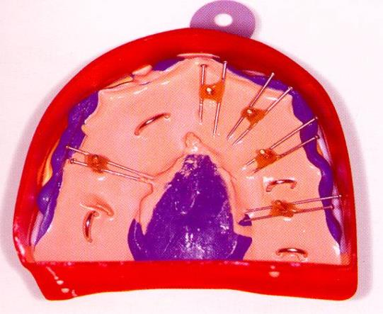
Τοποθέτηση των καρφίδων πριν την έγχυση της γύψου 2/4
© Δημητροπούλου Ε. Η εργαστηριακή διαδικασία στην Ακίνητη Προσθετική. Αυτοέκδοση. Αθήνα 2004

Slide 23
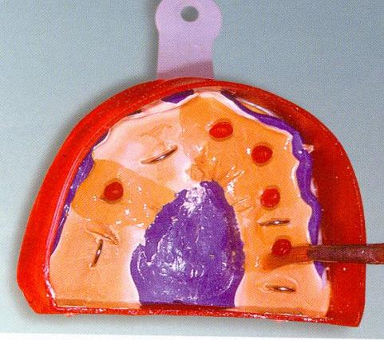
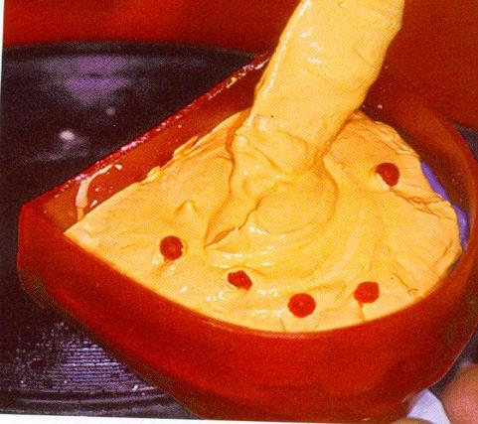
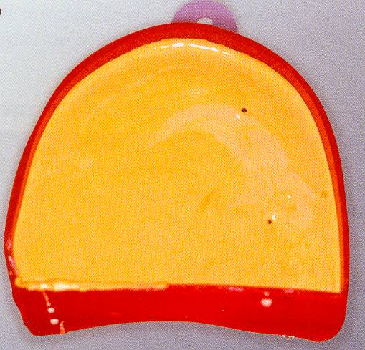
Τοποθέτηση των καρφίδων πριν την έγχυση της γύψου 3/4
© Δημητροπούλου Ε. Η εργαστηριακή διαδικασία στην Ακίνητη Προσθετική. Αυτοέκδοση. Αθήνα 2004

Slide 24
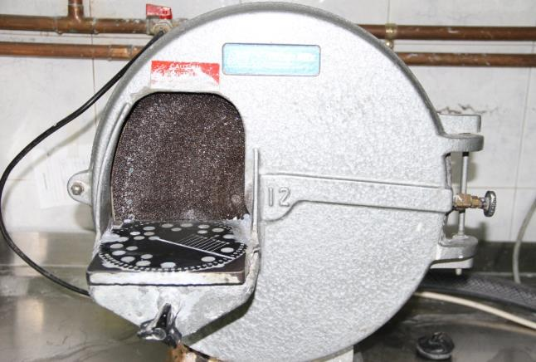
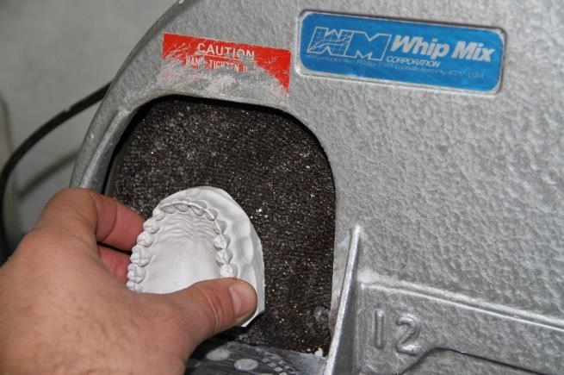
Τοποθέτηση των καρφίδων πριν την έγχυση της γύψου 4/4
© Αριστείδης Γαλιατσάτος
© Αριστείδης Γαλιατσάτος

Slide 25
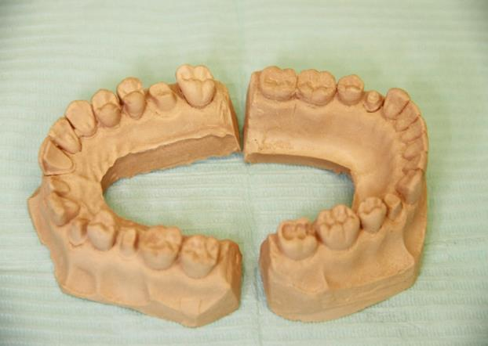
Τοποθέτηση των καρφίδων μετά την έγχυση της γύψου
© Αριστείδης Γαλιατσάτος
© Αριστείδης Γαλιατσάτος

Slide 26
Μέθοδος Pindex

Slide 27
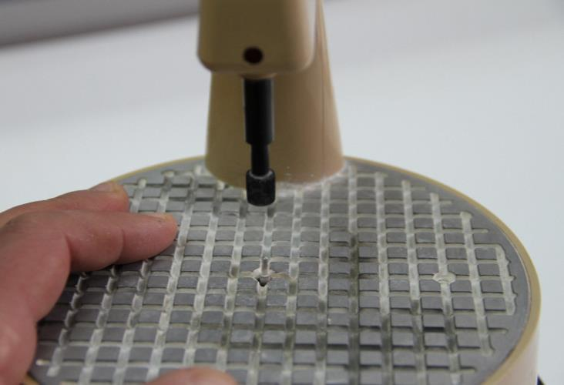
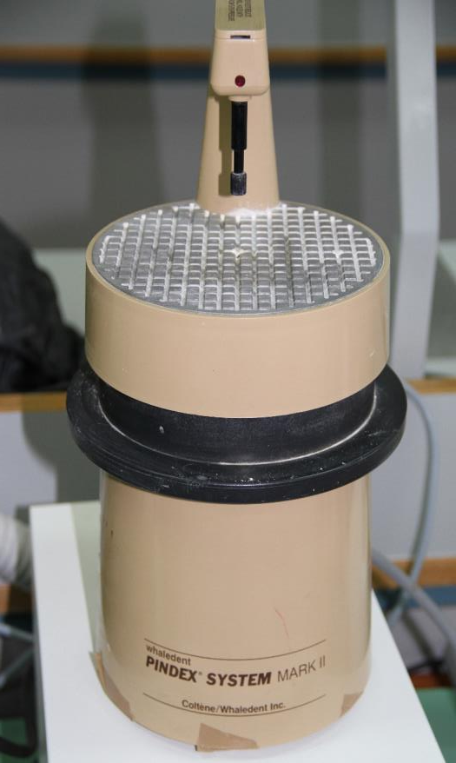
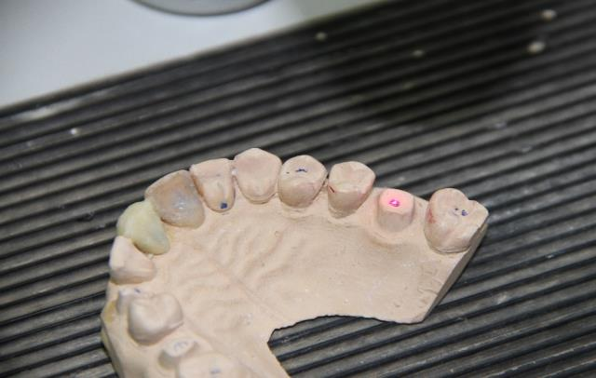
Μέθοδος Pindex 1/6
© Αριστείδης Γαλιατσάτος
© Αριστείδης Γαλιατσάτος

Slide 28
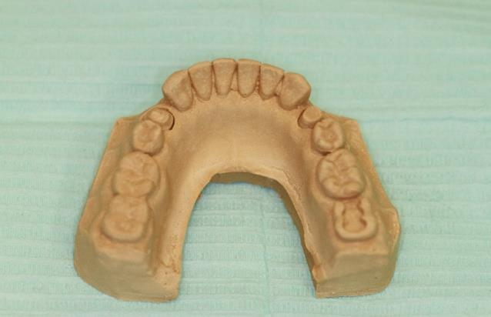
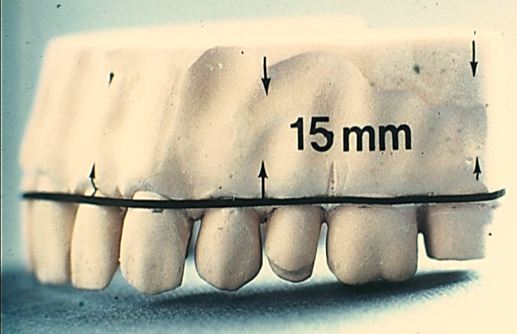
Μέθοδος Pindex 2/6
15 mm
© Αριστείδης Γαλιατσάτος

Slide 29
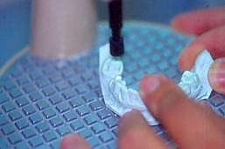
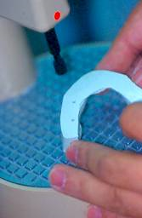
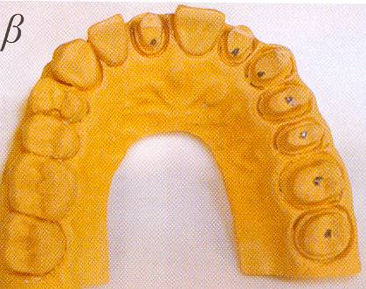
Μέθοδος Pindex 3/6
© Αριστείδης Γαλιατσάτος
© Δημητροπούλου Ε. Η εργαστηριακή διαδικασία στην Ακίνητη Προσθετική. Αυτοέκδοση. Αθήνα 2004
© Αριστείδης Γαλιατσάτος

Slide 30
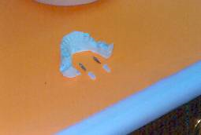
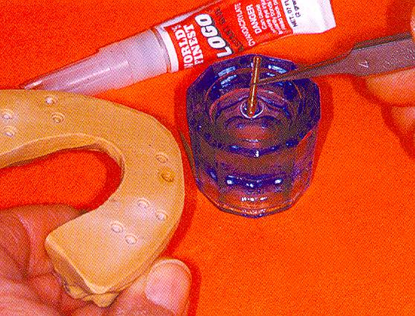
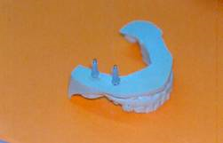
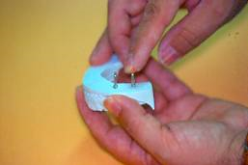
Μέθοδος Pindex 4/6
© Αριστείδης Γαλιατσάτος
© Δημητροπούλου Ε. Η εργαστηριακή διαδικασία στην Ακίνητη Προσθετική. Αυτοέκδοση. Αθήνα 2004
© Αριστείδης Γαλιατσάτος
© Αριστείδης Γαλιατσάτος

Slide 31
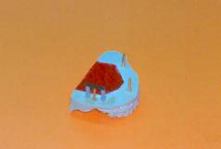
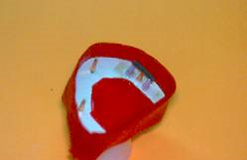
Μέθοδος Pindex 5/6
© Αριστείδης Γαλιατσάτος
© Αριστείδης Γαλιατσάτος
© Δημητροπούλου Ε. Η εργαστηριακή διαδικασία στην Ακίνητη Προσθετική. Αυτοέκδοση. Αθήνα 2004

Slide 32
Μέθοδος Pindex 6/6
Πλεονεκτήματα
Απόλυτα παράλληλη τοποθέτηση των καρφίδων,
Μεγάλη σταθερότητα των κολοβωμάτων, αφού δεν φθείρονται τα φρεάτια λόγω των πλαστικών σωληνίσκων.
Μειονεκτήματα
Απαιτεί μεγάλη προσοχή και λεπτομέρεια,
Η μεγάλη σταθερότητα κάνει δύσκολη την αφαίρεση των κολοβωμάτων μετά το κέρωμα,
Υψηλό κόστος εξοπλισμού.

Slide 33
Συστήματα χωρίς καρφίδες Σύστημα ACCUTRAC Σύστημα DI-LOCK

Slide 34
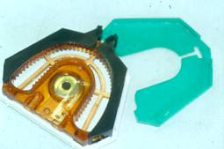
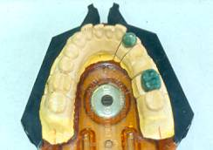
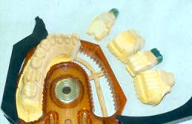
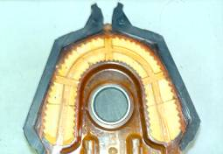
Σύστημα ACCUTRAC 1/3
© Αριστείδης Γαλιατσάτος
© Αριστείδης Γαλιατσάτος
© Αριστείδης Γαλιατσάτος
© Αριστείδης Γαλιατσάτος

Slide 35
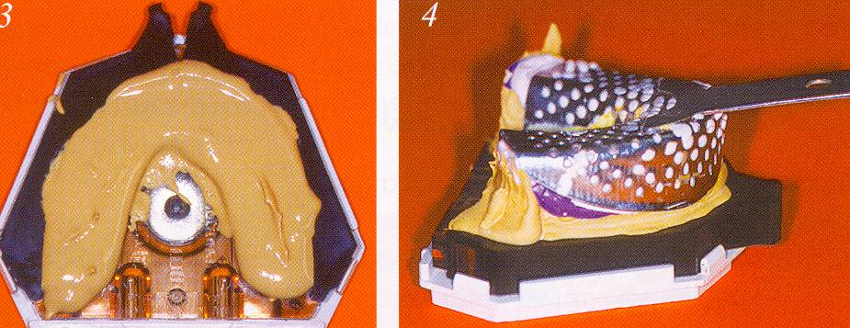
Σύστημα ACCUTRAC 2/3
© Δημητροπούλου Ε. Η εργαστηριακή διαδικασία στην Ακίνητη Προσθετική. Αυτοέκδοση. Αθήνα 2004

Slide 36
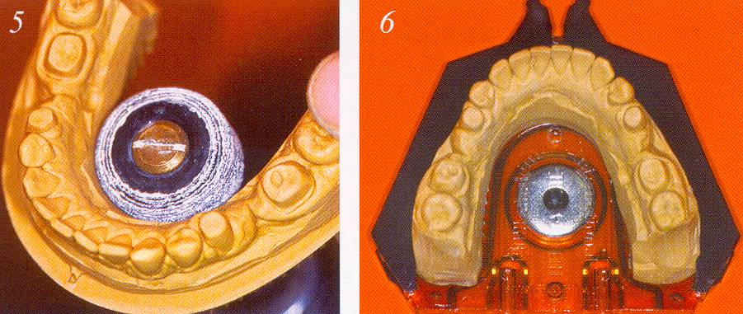
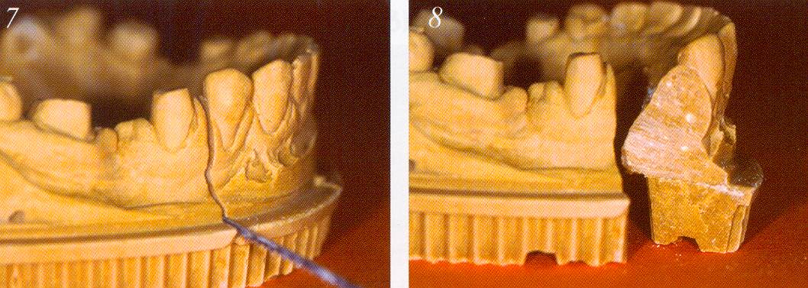
Σύστημα ACCUTRAC 3/3
© Δημητροπούλου Ε. Η εργαστηριακή διαδικασία στην Ακίνητη Προσθετική. Αυτοέκδοση. Αθήνα 2004

Slide 37
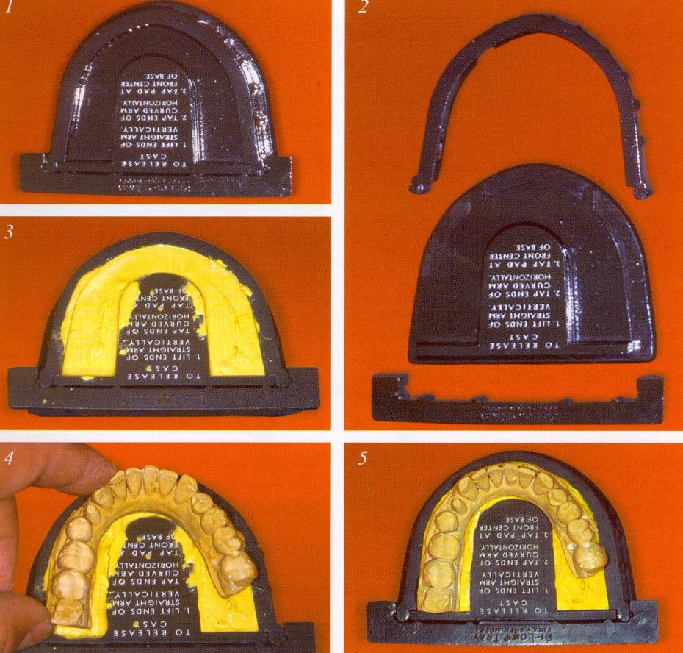
Σύστημα DI-LOCK
© Δημητροπούλου Ε. Η εργαστηριακή διαδικασία στην Ακίνητη Προσθετική. Αυτοέκδοση. Αθήνα 2004

Slide 38
Συστήματα χωρίς καρφίδες
Πλεονεκτήματα
Ελαχιστοποίηση του χρόνου εργασίας,
Δυνατότητα ελεύθερης και ταυτόχρονης αφαίρεσης όλων των κολοβωμάτων.
Μειονεκτήματα
Η σύνδεση του δισκαρίου με τον αρθρωτήρα είναι ασταθής λόγω του μαγνήτη,
Παρέχεται μόνο ένα μέγεθος δισκαρίων.

Slide 39
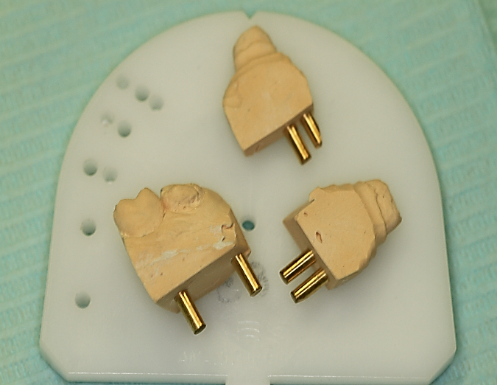
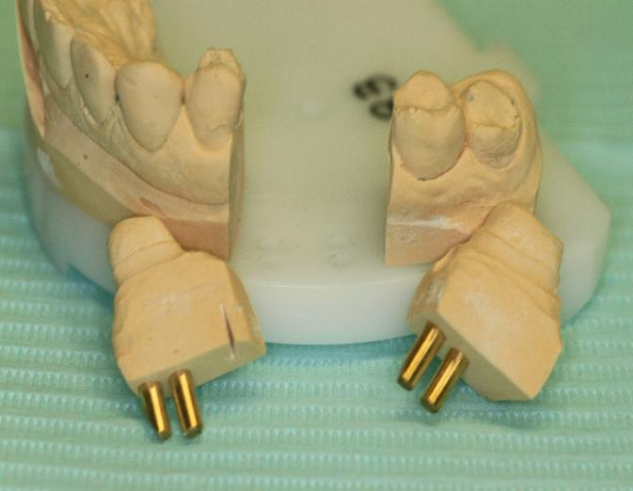
Συστήματα συνδυασμού πλαστικών δισκαρίων και καρφίδων (1/2)
© Αριστείδης Γαλιατσάτος

Slide 40
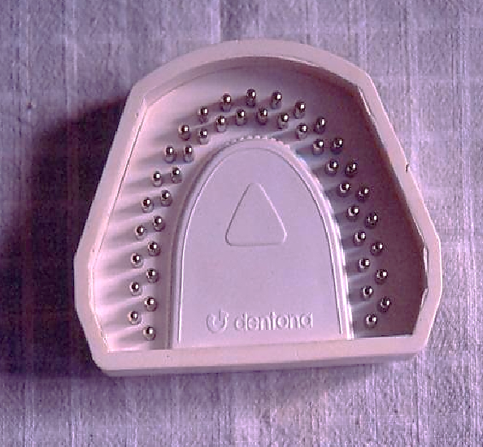
Συστήματα συνδυασμού πλαστικών δισκαρίων και καρφίδων (2/2)
© Αριστείδης Γαλιατσάτος

Slide 41
Τέλος Ενότητας

Slide 42
Σημειώματα

Slide 43
Σημείωμα Αναφοράς
Copyright Τεχνολογικό Εκπαιδευτικό Ίδρυμα Αθήνας, Αριστείδης Γαλιατσάτος 2014. Αριστείδης Γαλιατσάτος. «Ακίνητη Προσθετική Ι (Θ). Ενότητα 2: Κατασκευή εκμαγείου εργασίας – Κινητά κολοβώματα». Έκδοση: 1.0. Αθήνα 2014. Διαθέσιμο από τη δικτυακή διεύθυνση: ocp.teiath.gr.

Slide 44
Σημείωμα Αδειοδότησης
Το παρόν υλικό διατίθεται με τους όρους της άδειας χρήσης Creative Commons Αναφορά, Μη Εμπορική Χρήση Παρόμοια Διανομή 4.0 [1] ή μεταγενέστερη, Διεθνής Έκδοση. Εξαιρούνται τα αυτοτελή έργα τρίτων π.χ. φωτογραφίες, διαγράμματα κ.λ.π., τα οποία εμπεριέχονται σε αυτό. Οι όροι χρήσης των έργων τρίτων επεξηγούνται στη διαφάνεια «Επεξήγηση όρων χρήσης έργων τρίτων».
Τα έργα για τα οποία έχει ζητηθεί άδεια αναφέρονται στο «Σημείωμα Χρήσης Έργων Τρίτων».
[1] http://creativecommons.org/licenses/by-nc-sa/4.0/
Ως Μη Εμπορική ορίζεται η χρήση:
που δεν περιλαμβάνει άμεσο ή έμμεσο οικονομικό όφελος από την χρήση του έργου, για το διανομέα του έργου και αδειοδόχο
που δεν περιλαμβάνει οικονομική συναλλαγή ως προϋπόθεση για τη χρήση ή πρόσβαση στο έργο
που δεν προσπορίζει στο διανομέα του έργου και αδειοδόχο έμμεσο οικονομικό όφελος (π.χ. διαφημίσεις) από την προβολή του έργου σε διαδικτυακό τόπο
Ο δικαιούχος μπορεί να παρέχει στον αδειοδόχο ξεχωριστή άδεια να χρησιμοποιεί το έργο για εμπορική χρήση, εφόσον αυτό του ζητηθεί.

Slide 45
Επεξήγηση όρων χρήσης έργων τρίτων
©
Δεν επιτρέπεται η επαναχρησιμοποίηση του έργου, παρά μόνο εάν ζητηθεί εκ νέου άδεια από το δημιουργό.
διαθέσιμο με άδεια CC-BY
Επιτρέπεται η επαναχρησιμοποίηση του έργου και η δημιουργία παραγώγων αυτού με απλή αναφορά του δημιουργού.
διαθέσιμο με άδεια CC-BY-SA
Επιτρέπεται η επαναχρησιμοποίηση του έργου με αναφορά του δημιουργού, και διάθεση του έργου ή του παράγωγου αυτού με την ίδια άδεια.
διαθέσιμο με άδεια CC-BY-ND
Επιτρέπεται η επαναχρησιμοποίηση του έργου με αναφορά του δημιουργού.
Δεν επιτρέπεται η δημιουργία παραγώγων του έργου.
διαθέσιμο με άδεια CC-BY-NC
Επιτρέπεται η επαναχρησιμοποίηση του έργου με αναφορά του δημιουργού.
Δεν επιτρέπεται η εμπορική χρήση του έργου.
διαθέσιμο με άδεια CC-BY-NC-SA
Επιτρέπεται η επαναχρησιμοποίηση του έργου με αναφορά του δημιουργού
και διάθεση του έργου ή του παράγωγου αυτού με την ίδια άδεια.
Δεν επιτρέπεται η εμπορική χρήση του έργου.
διαθέσιμο με άδεια CC-BY-NC-ND
Επιτρέπεται η επαναχρησιμοποίηση του έργου με αναφορά του δημιουργού.
Δεν επιτρέπεται η εμπορική χρήση του έργου και η δημιουργία παραγώγων του.
διαθέσιμο με άδεια
CC0 Public Domain
Επιτρέπεται η επαναχρησιμοποίηση του έργου, η δημιουργία παραγώγων αυτού και η εμπορική του χρήση, χωρίς αναφορά του δημιουργού.
διαθέσιμο ως κοινό κτήμα
Επιτρέπεται η επαναχρησιμοποίηση του έργου, η δημιουργία παραγώγων αυτού και η εμπορική του χρήση, χωρίς αναφορά του δημιουργού.
χωρίς σήμανση
Συνήθως δεν επιτρέπεται η επαναχρησιμοποίηση του έργου.

Slide 46
Διατήρηση Σημειωμάτων
Οποιαδήποτε αναπαραγωγή ή διασκευή του υλικού θα πρέπει να συμπεριλαμβάνει:
το Σημείωμα Αναφοράς
το Σημείωμα Αδειοδότησης
τη δήλωση Διατήρησης Σημειωμάτων
το Σημείωμα Χρήσης Έργων Τρίτων (εφόσον υπάρχει)
μαζί με τους συνοδευόμενους υπερσυνδέσμους.

Slide 47
Σημείωμα Χρήσης Έργων Τρίτων
Το Έργο αυτό κάνει χρήση περιεχομένου από τα ακόλουθα έργα:
Δημητροπούλου Ε. Η εργαστηριακή διαδικασία στην Ακίνητη Προσθετική. Αυτοέκδοση. Αθήνα 2004.

Slide 48
Χρηματοδότηση
Το παρόν εκπαιδευτικό υλικό έχει αναπτυχθεί στo πλαίσιo του εκπαιδευτικού έργου του διδάσκοντα.
Το έργο «Ανοικτά Ακαδημαϊκά Μαθήματα στο ΤΕΙ Αθήνας» έχει χρηματοδοτήσει μόνο την αναδιαμόρφωση του εκπαιδευτικού υλικού.
Το έργο υλοποιείται στο πλαίσιο του Επιχειρησιακού Προγράμματος «Εκπαίδευση και Δια Βίου Μάθηση» και συγχρηματοδοτείται από την Ευρωπαϊκή Ένωση (Ευρωπαϊκό Κοινωνικό Ταμείο) και από εθνικούς πόρους.

